Slide 1
শুভেচ্ছা
সিত্তুল মুনা সিদ্দিকা
সহকারী শিক্ষিকা
মোহরা এস.কে.কিউ. বালিকা উ/বি।
চান্দগাঁও,চট্টগ্রাম।
ব্যাচ-২৩
ID 24
ভেন্যুঃ টিচার্স ট্রেনিং কলেজ, চট্টগ্রাম।
Mobile: 01813268350
E-mail:sittul_muna@yahoo.com

Slide 2

জীব বিজ্ঞান
৯ম শ্রেণি
সময় ৫০ মিনিট

Slide 3
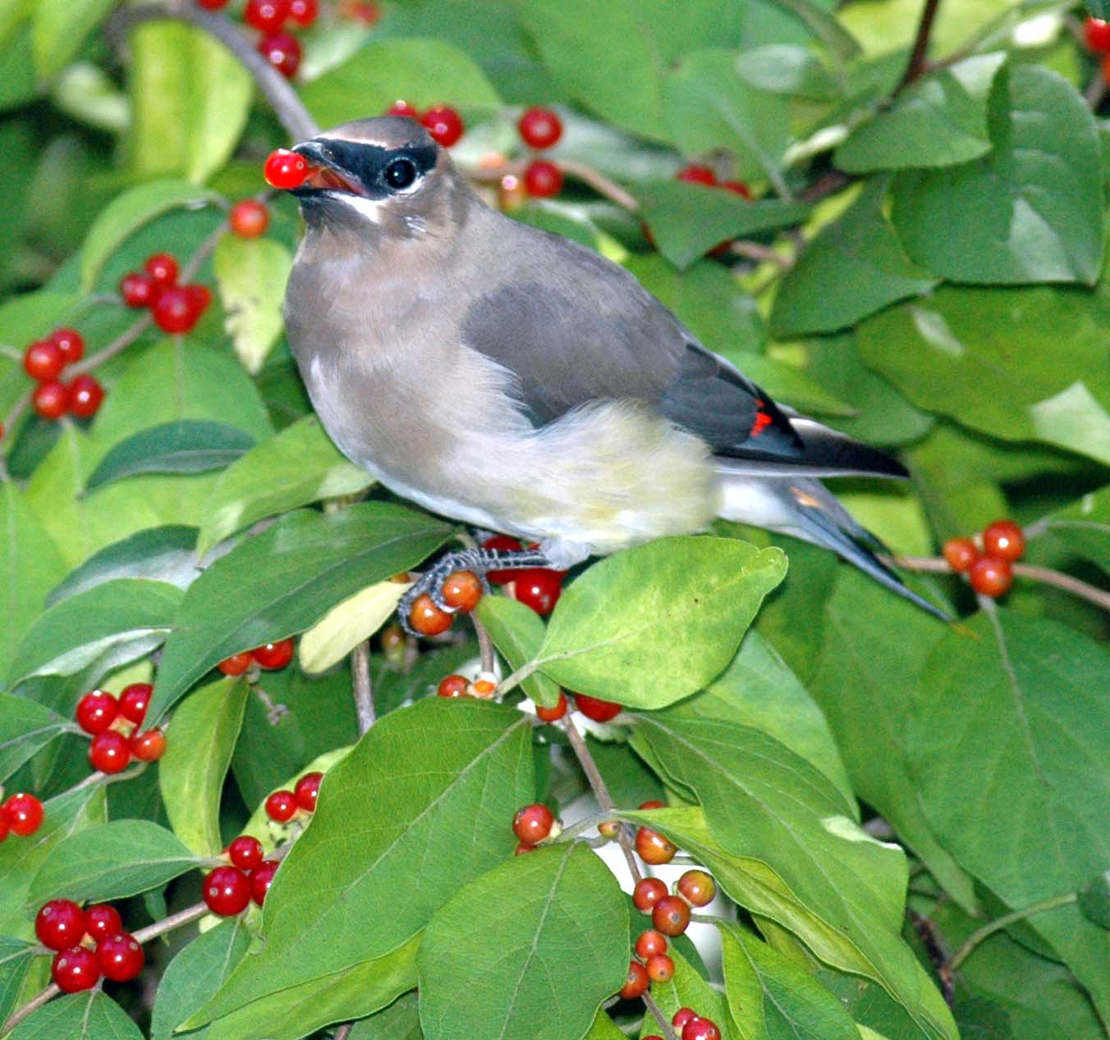

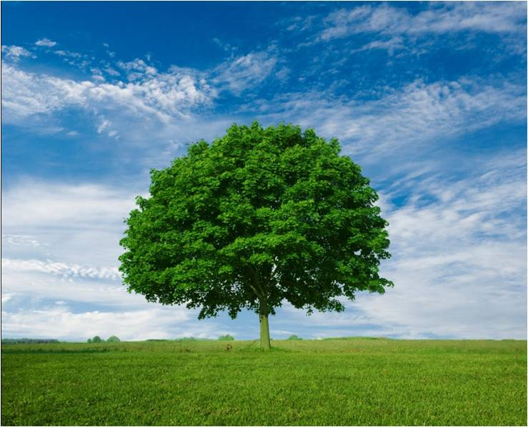

Slide 4
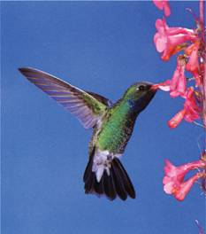
জীবের মিথস্ক্রিয়া, আন্তঃনির্ভরশীলতা
ও পরিবেশের ভারসাম্যতা
ত্রয়োদশ অধ্যায়ঃ জীবের পরিবেশ
পৃষ্ঠা নং১৮৭-১৯০

Slide 5
শিখনফল
এ পাঠ শেষে শিক্ষার্থীরা –
জীবের মিথস্ক্রিয়ার সংঙ্গা দিতে পারবে;
জীবের মিথস্ক্রিয়ার কারণ সনাক্ত করতে পারবে;
জীবের মিথস্ক্রিয়ার প্রকারভেদ বলতে পারবে;
জীবের বিভিন্ন প্রকারের মিথস্ক্রিয়ার উদাহরণ দিতে পারবে;
জীবের মিথস্ক্রিয়ার ফলে পরিবেশে প্রভাব ও প্রতিক্রিয়া বিশ্লেষণ করতে পারবে ।

Slide 6
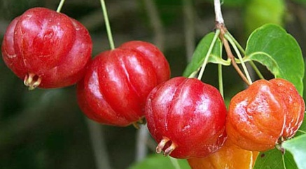
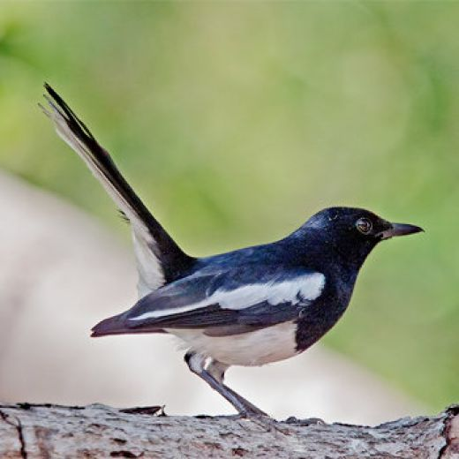

বীজ বিস্তার

Slide 7
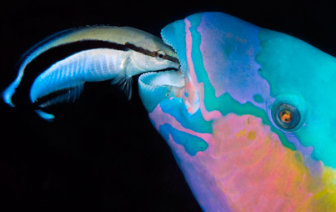
ধনাত্মক আন্তক্রিয়া

Slide 8
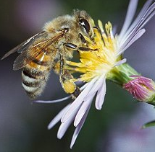
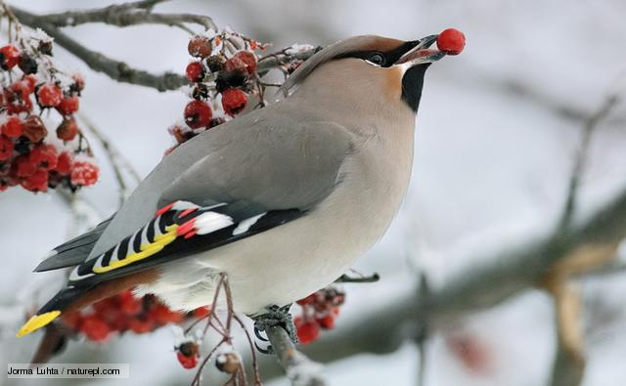
ধনাত্মক আন্তক্রিয়া
বীজ বিস্তার
পর -পরাগায়ন

Slide 9
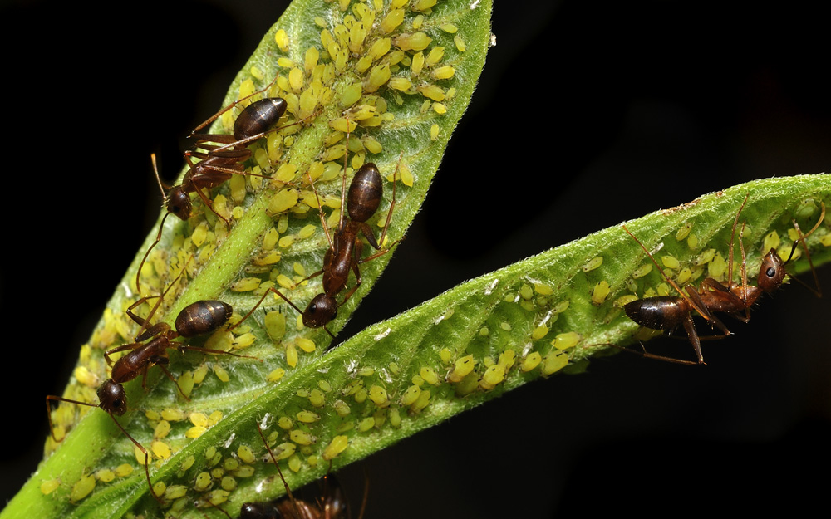
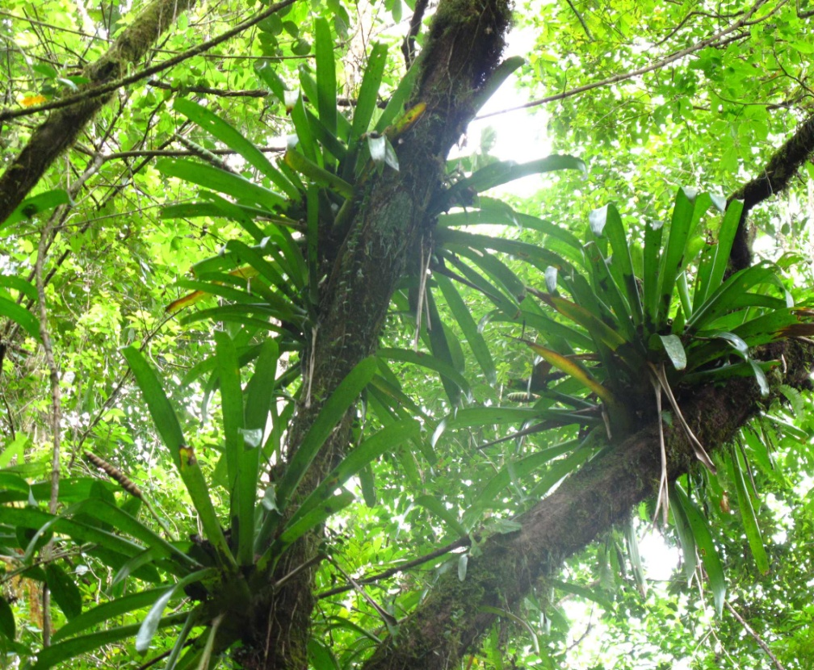
ধনাত্মক আন্তক্রিয়া
মিউচুয়ালিজম
কমেনসেলিসম

Slide 10
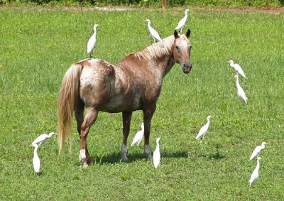
মিউচুয়ালিজম

Slide 11
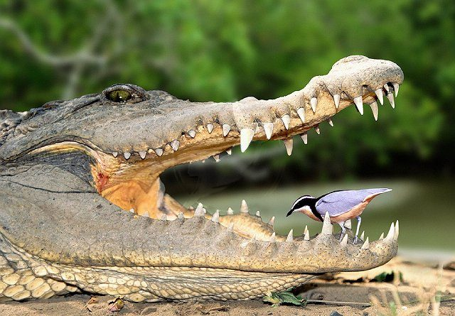
মিউচুয়ালিজম
ঊভয় জীব একে অন্যের দ্বারা উপকৃত হচ্ছে

Slide 12
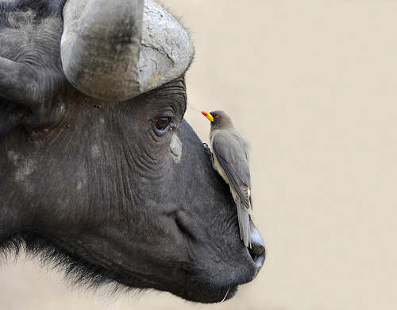
মিউচুয়ালিজম
ঊভয় জীব একে অন্যের দ্বারা উপকৃত হয়

Slide 13
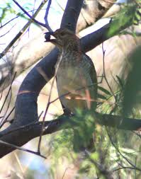
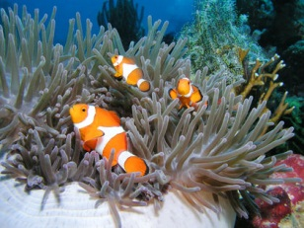
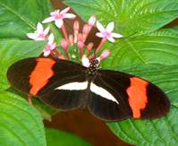
মিউচুয়ালিজম
পরাগায়ন ঘটাতে,বীজ বিস্তারে সহায়তা করে।

Slide 14
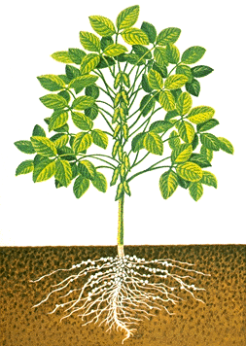
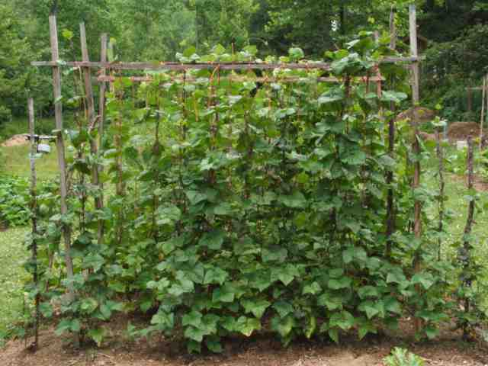
মিউচুয়ালিজম
শিম জাতীয় গাছের শিকড়ে নডুল তৈরি করে

Slide 15

কমেনসেলিসম
সহযোগীদের মধ্যে একজন মাত্র উপকৃত হয়

Slide 16
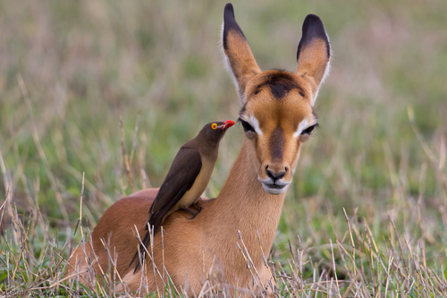
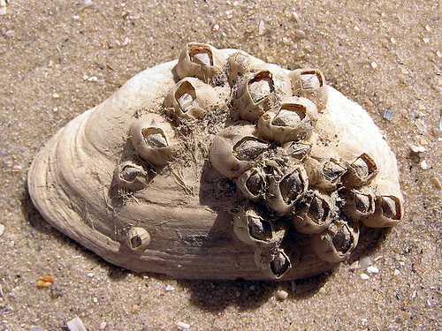
কমেনসেলিসম
আশ্রয় দাতার কোন ক্ষতি করে না।

Slide 17
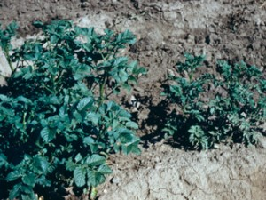
কমেনসেলিসম

Slide 18
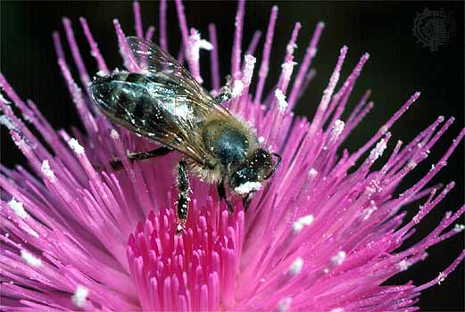
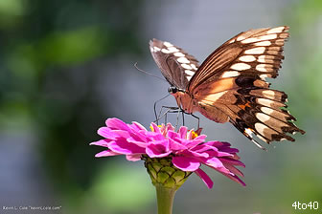
কমেনসেলিসম

Slide 19
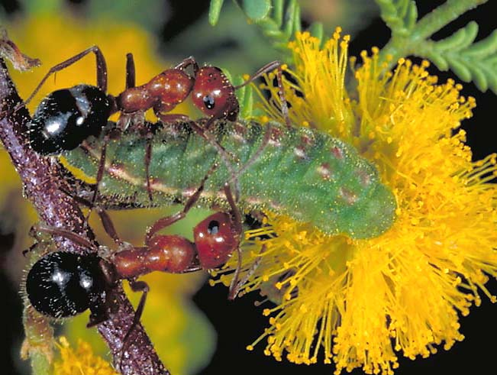
কমেনসেলিসম

Slide 20
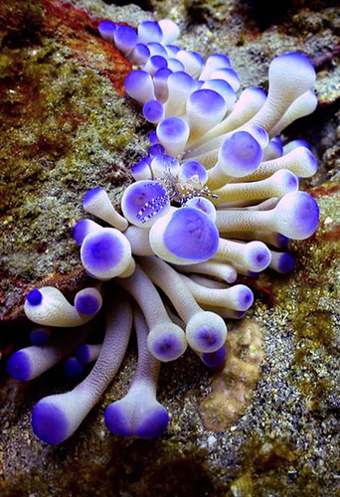
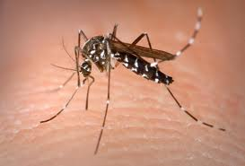
ঋনাত্নক আন্তক্রিয়া

Slide 21
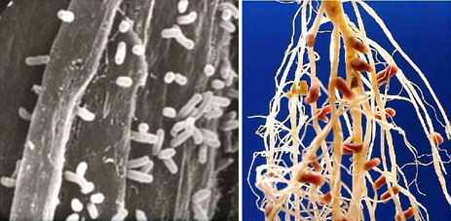
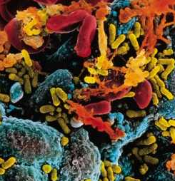
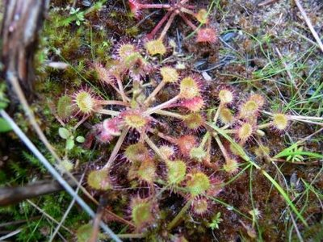
ঋনাত্নক আন্তক্রিয়া
Exploitation
শোষণ
Compitition
প্রতিযোগিতা
Antibiosis এন্টিবায়োসিস

Slide 22
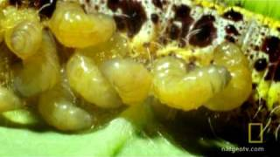
ক) Exploitation বা শোষণ
একটি জীব অন্য জীবকে অধিকার বঞ্চিত করে।

Slide 23
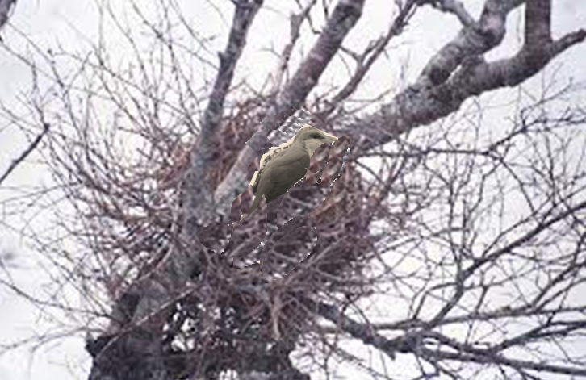
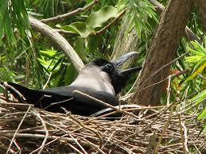
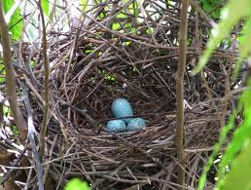
ক) Exploitation বা শোষণ
কাকের বাসায় কোকিল ডিম পাড়ে

Slide 24
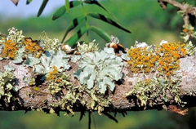
খ) Compitition/প্রতিযোগিতা
আলো, বাতাস, পানি ও খাদ্যের জন্য প্রতিযোগিতা

Slide 25
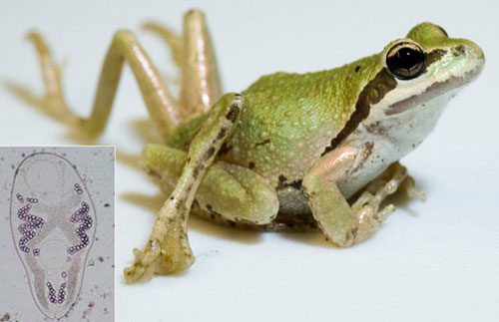
খ) Compitition/ প্রতিযোগিতা
সবল টিকে থাকে।
দুর্বল বিতাড়িত হয়ে থাকে।

Slide 26
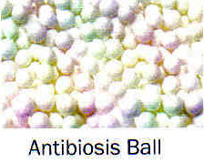
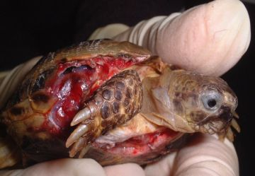
গ) Antibiosis / এন্টিবায়োসিস
আংশিক/ সম্পূর্ণরূপে বাধাপ্রাপ্ত হয় অথবা মৃত্যু ঘটে

Slide 27
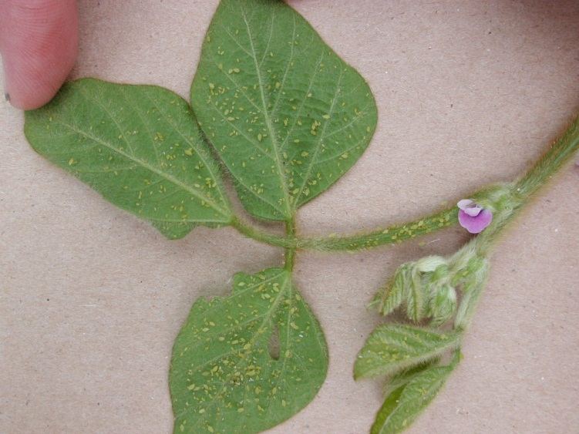
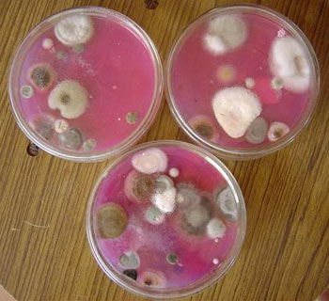
গ) Antibiosis/ এন্টিবায়োসিস

Slide 28
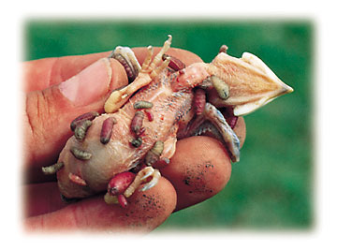
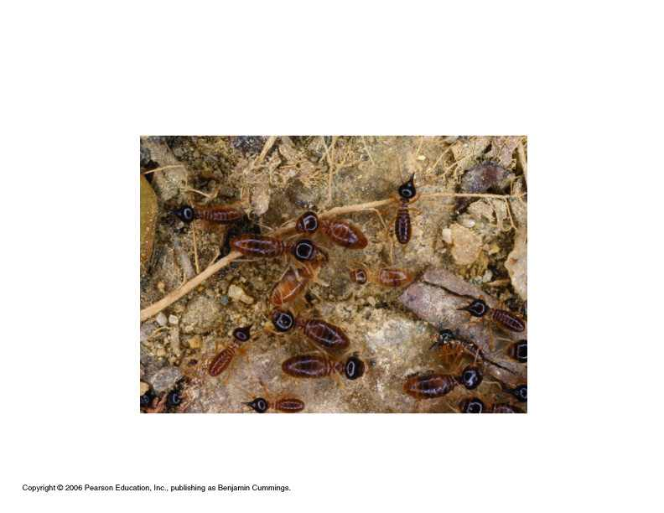
Antibiosis এন্টিবায়োসিস
অন্য জীবের বৃদ্ধি ও বিকাশ আংশিক/ সম্পূর্ণরূপে বাধাপ্রাপ্ত হয় অথবা মৃত্যু ঘটে

Slide 29
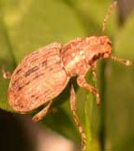
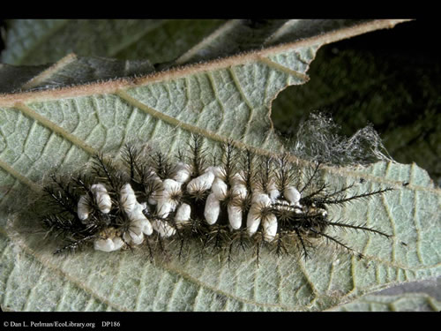
Antibiosis এন্টিবায়োসিস

Slide 30
পরিবেশ বিজ্ঞানী Odum এর শ্রেণিবিন্যাস
Interaction
Positive Interaction
Negative interaction
Mutualism
Commensalism
Exploitation
Competition
Antibiosis

Slide 31
দলীয় কাজ
দলের নাম
দলের কাজ
মিউচুয়ালিজম
মিউচুয়ালিজম ও কমেনসেলিসমের মধ্যে পার্থক্য
কমেনসেলিসম
জীবজগতের বৈচিত্র্যরক্ষায় কমেনসেলিসম’র প্রভাব
Exploitation
জীবজগতে Exploitation এর প্রভাব
Compitition
পরিবেশে ভারসাম্যে compitition এর প্রভাব
Antibiosis
পরিবেশে Antibiosis এর প্রভাব

Slide 32
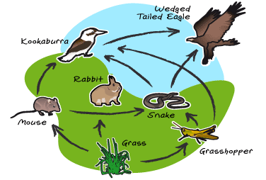
উত্তর বলি
জীবের মিথস্ক্রিয়া কয় প্রকার?
এন্টিবায়োসিস এর ফলে কি ঘটে?
উদ্ভিদে প্রতিযোগিতা’র একটি উদাহরণ দাও।
ঋণাত্মক মিথক্রিয়া প্রয়োজন কেন?

Slide 33
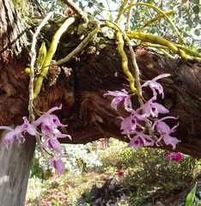
বাড়ীর কাজ
জীবের মিথস্ক্রিয়ার ফলে পরিবেশে প্রভাব ও প্রতিক্রিয়া বিশ্লেষণ কর।

Slide 34
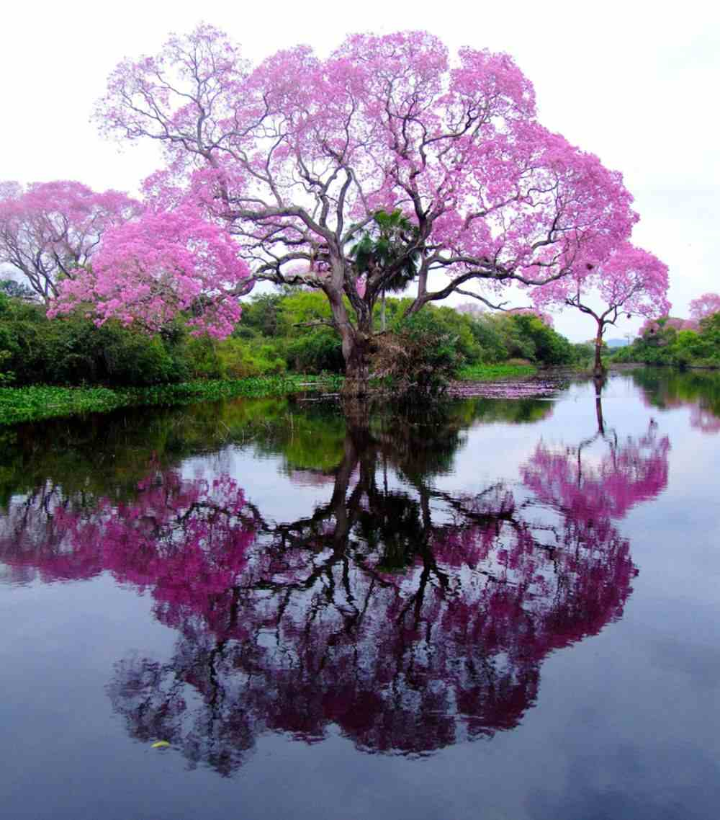
ধন্যবাদ

